Slide 1
Погода в Телеграм

Slide 2
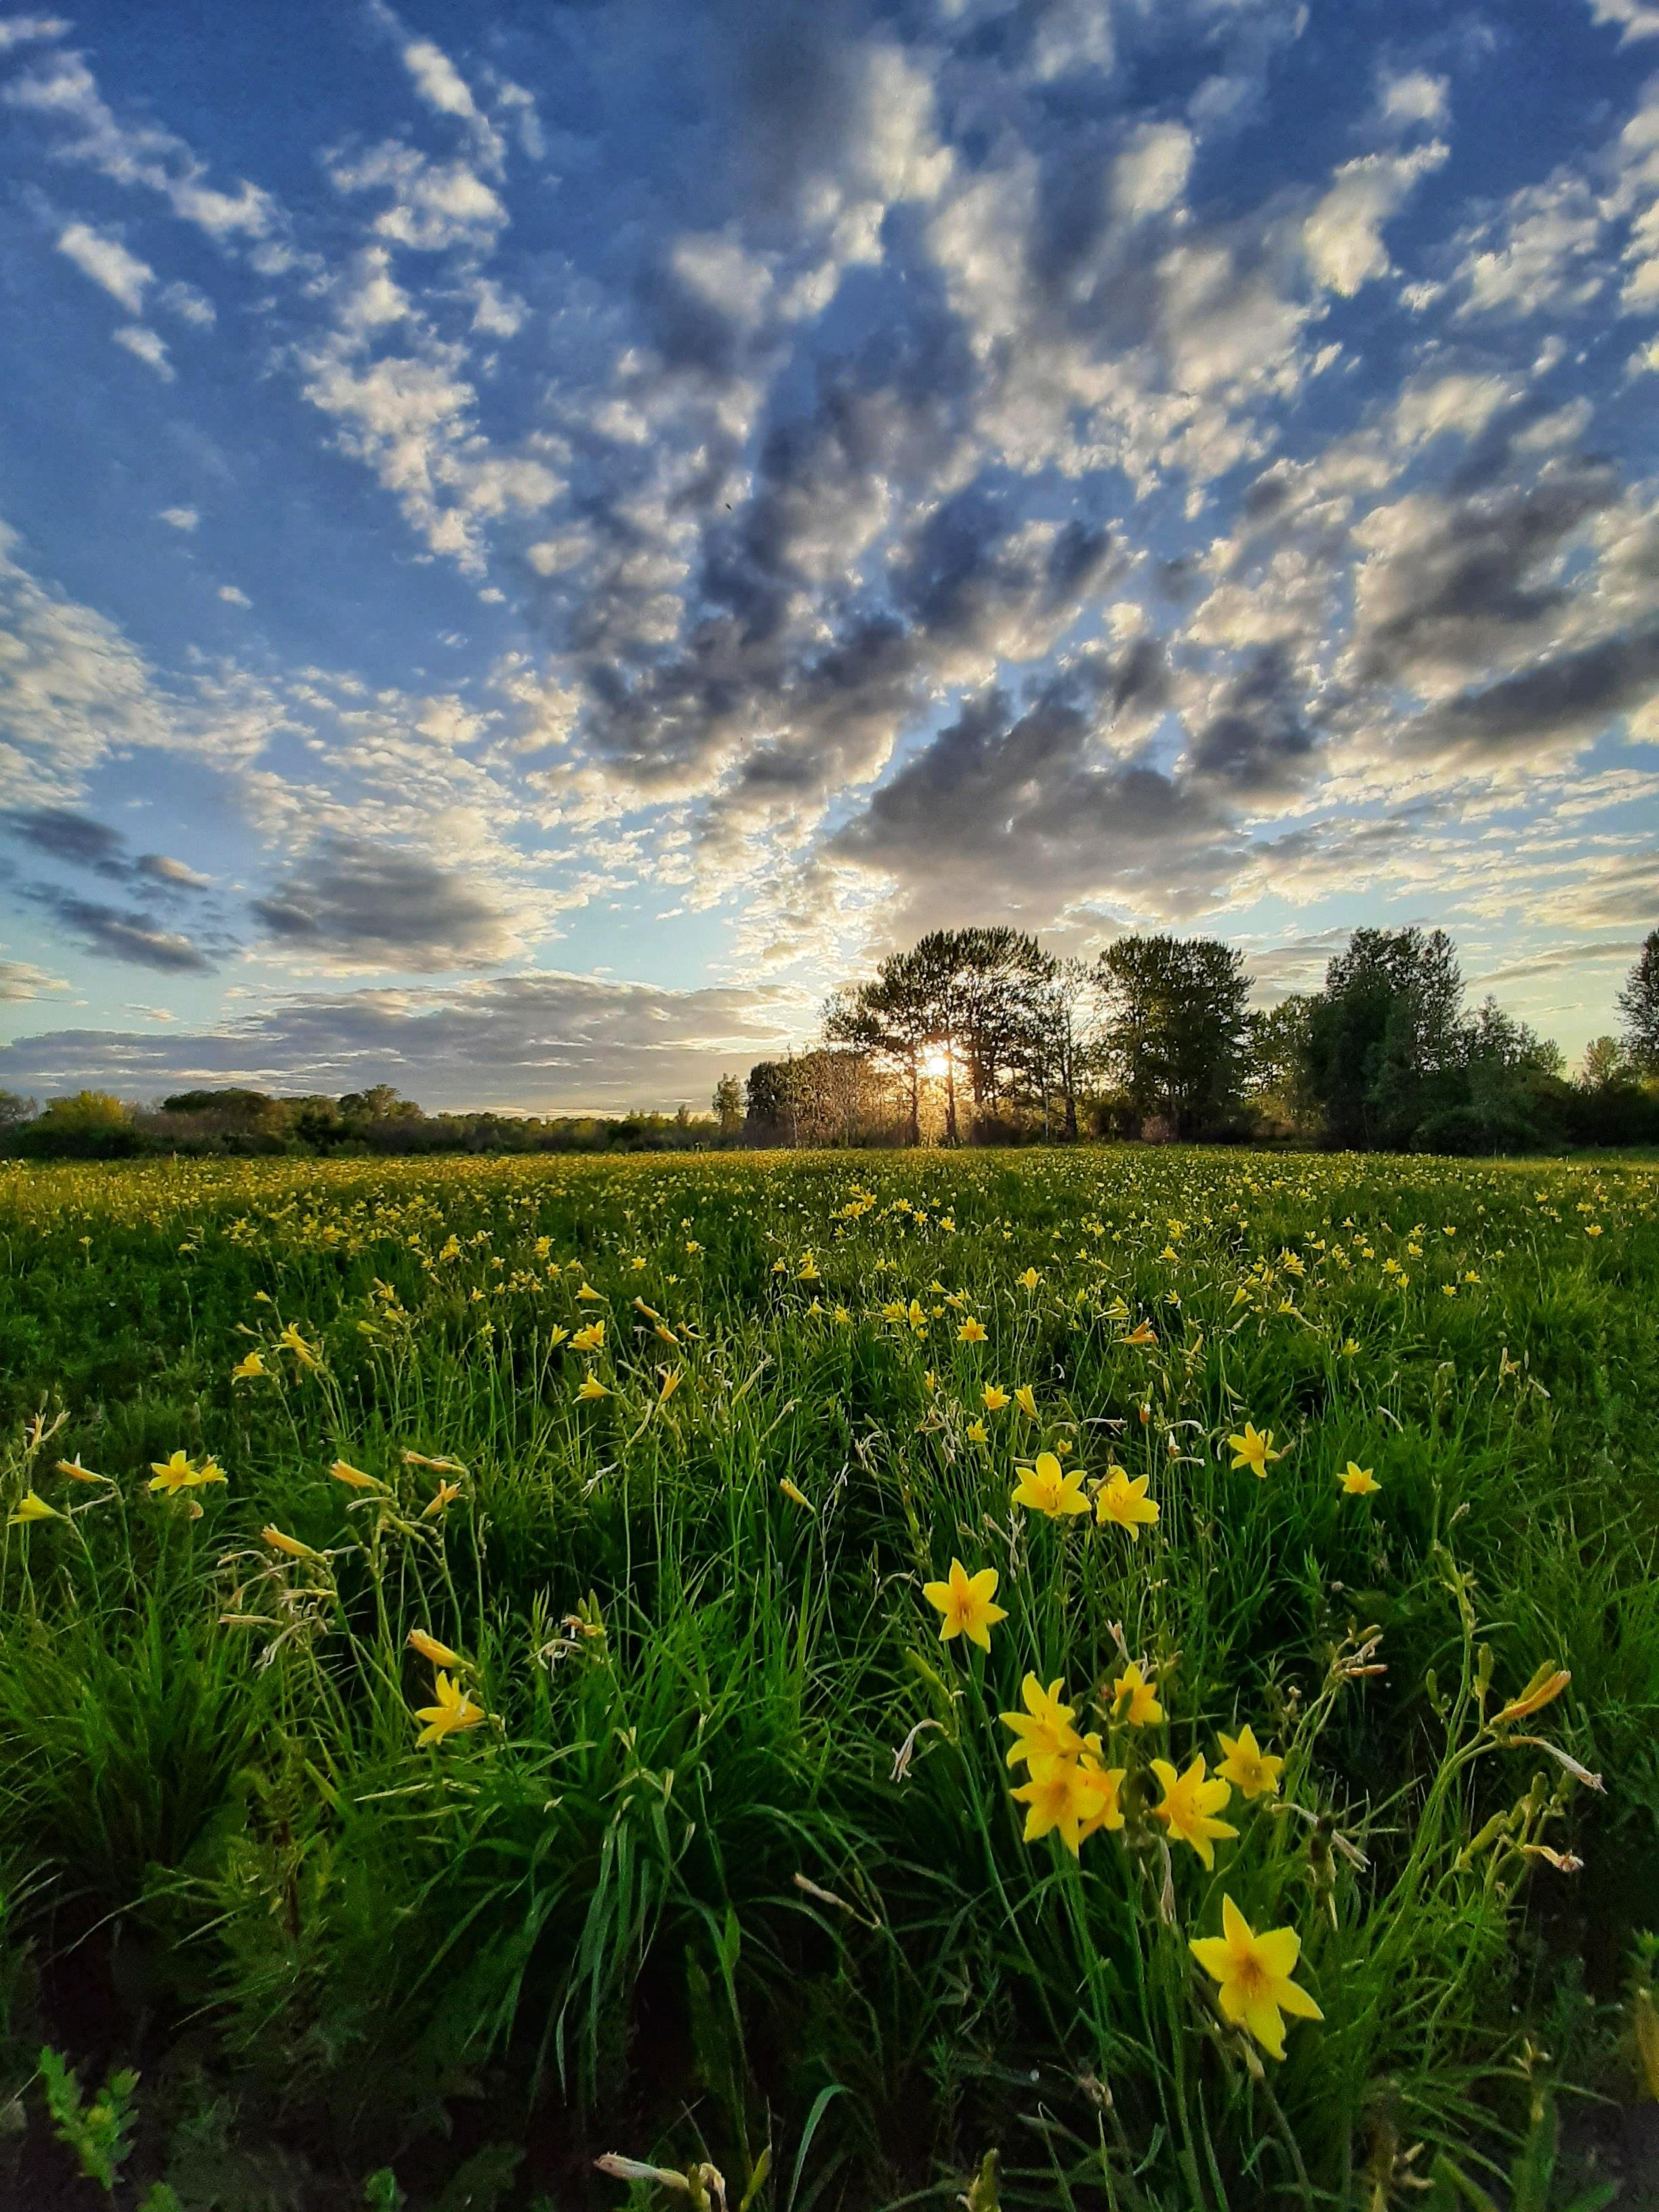
Цель проекта – создание телеграм бота, в котором можно было бы всегда получать актуальную погоду в своем городе.

Slide 3
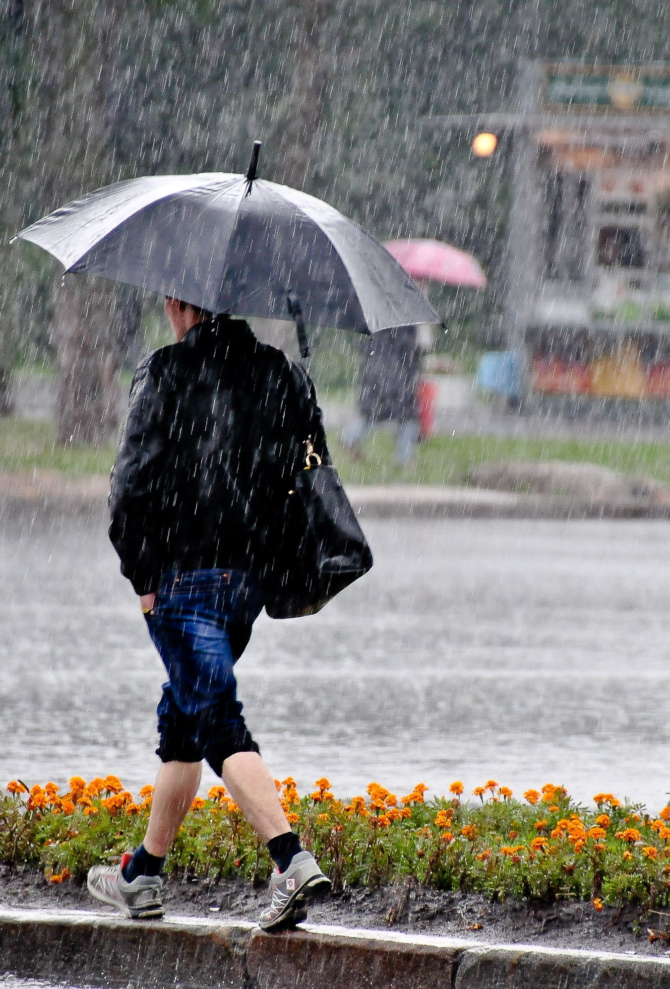
API
В проекте использован OpenWeatherMap API для поиска и получения актуальной погоды по всему миру.

Slide 4
Что может бот?
Бот может отправлять Вам актуальную погоду в любом городе мира.
Существует возможность подписаться на уведомления о погоде.
Можно удалять старые и добавлять новые подписки. Их может быть сколько угодно.

Slide 5
Возможные доработки
Предупреждение о резкой смене погоды, например, при похолодании, урагане или наводнении.
Возможность выбора языка.
Синхронизация часовых поясов.
Расширение информации о погоде и ее конкретная настройка под каждого пользователя.

Slide 6

Спасибо за внимание

